Slide 1



Εργασία εαρινού εξαμήνου 2023-2024
Συστήματα υποστήριξης αποφάσεων
Διδάσκων : Θ. Έξαρχος
Γκεόργκι Χρίστοβ inf2021248

Slide 2
ΠΡΟΒΛΕΨΗ ΤΡΑΠΕΖΙΚΟΥ ΣΥΣΤΗΜΑΤΟΣ ΔΑΝΙΟΥ
Δημιούργησα μια ιστοσελίδα, στην οποία ένας χρήστης έχει την δυνατότητα να εισάγει 20 στοιχεία. Μετά την υποβολή των στοιχείων του και πατώντας το κουμπί υποβολής η ιστοσελίδα παρέχει το αποτέλεσμα σχετικά με το εάν είναι επιλέξιμος ή όχι για δανειοληψία από τη συγκεκριμένη τράπεζα.

Slide 3
ΓΛΩΣΣΑ ΠΡΟΓΡΑΜΑΤΙΣΜΟΥ ΚΑΙ ΒΙΒΛΙΟΘΗΚΕΣ
Η γλώσσα προγραμματισμού που επέλεξα είναι η Python και χρησιμοποιήσα τις παρακάτω βιβλιοθήκες :
Streamlit
Numpy
Pandas
Scikit-learn
Matplotlib
Joblib
Seaborn

Slide 4
Pre-processing
Τα δεδομένα που μου δόθηκαν ήταν ταυτόχρονα αριθμητικά και μη αριθμητικά. Ο φάκελος περιείχε ένα αρχείο με επεξεργασμένα δεδομένα αλλά τελικά ήταν λάθος. Επομένως, έκανα εγώ το preprocess με τον αλγόριθμο Label Encoding.

Slide 5
CLASSIFICATION ALGORITHMS
Στη συνέχεια, έπρεπε να επιλέξω έναν αλγόριθμο ταξινόμησης, οπότε δοκίμασα τους εξής:
XGBoost αλγόριθμο
Random Forest αλγόριθμο
Support Vector Machines αλγόριθμο
Gradient Boosting Machines αλγόριθμο
Ο καλύτερος αλγόριθμος βγήκε ο Random Forest με ακρίβεια 96%.

Slide 6
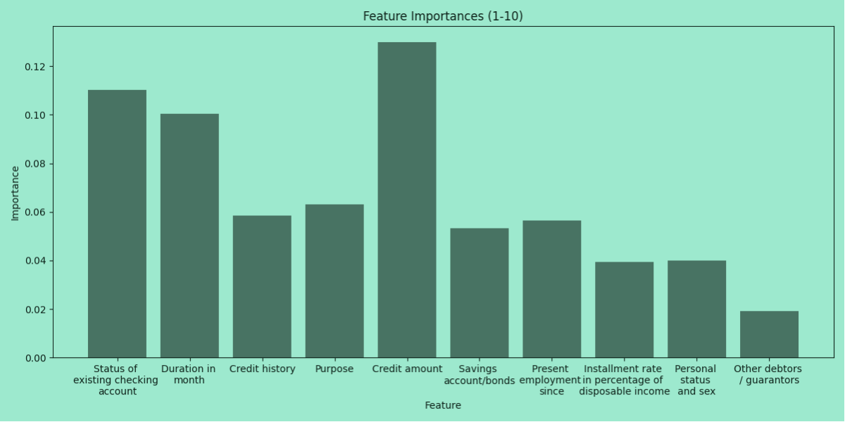
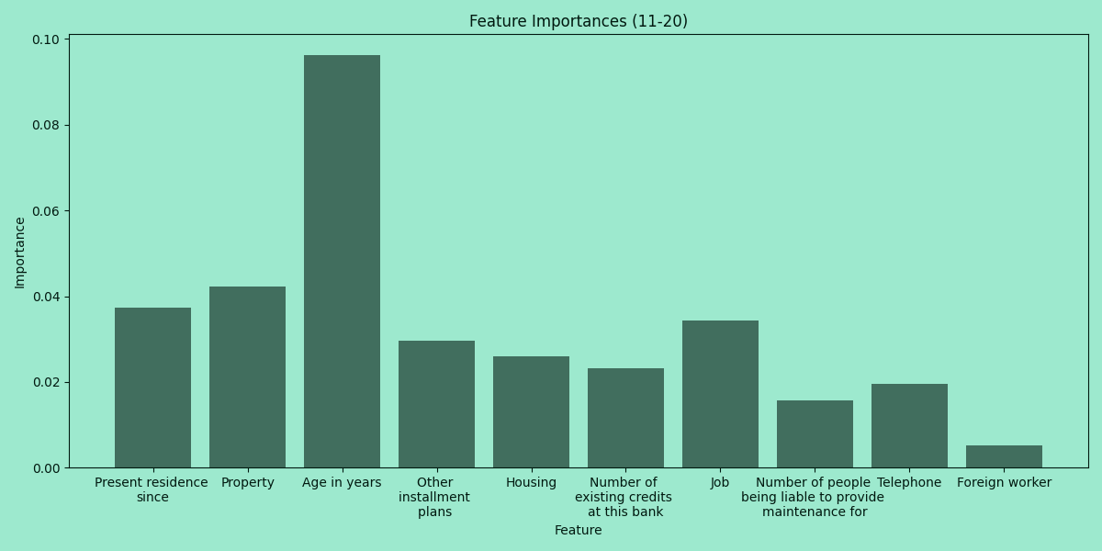
ΑΠΟΤΕΛΕΣΜΑΤΑ
Αφού έκανα train και μετά test τον αλγόριθμο, μου παρουσιάστηκαν τα παρακάτω αποτελέσματα :
Feature Importance

Slide 7
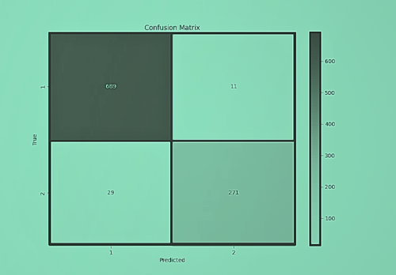
CONFUSION MATRIX

Slide 8
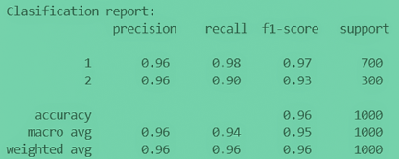
CLASIFICATION REPORT

Slide 9
ΠΑΡΑΤΙΡΗΣΕΙΣ
Κανένα χαρακτηριστικό (feature) δεν αφερέθηκε, άρα κανένα δεν θεωρήθηκε ασύμαντο
Παρατηρήθηκε σημαντική διαφορά στη σημασία των χαρακτηριστικών, με 4 από αυτά να είναι τουλάχιστον δύο φορές πιο σημαντικά από τα υπόλοιπα.
Το σύνολο δεδομένων ήταν μεγάλο (1000 δείγματα) και ο αλγόριθμος πέτυχε υψηλή ακρίβεια (96%).
Δεν απαιτήθηκε η χρήση άλλης γλώσσας προγραμματισμού εκτός από την Python.

